Slide 1
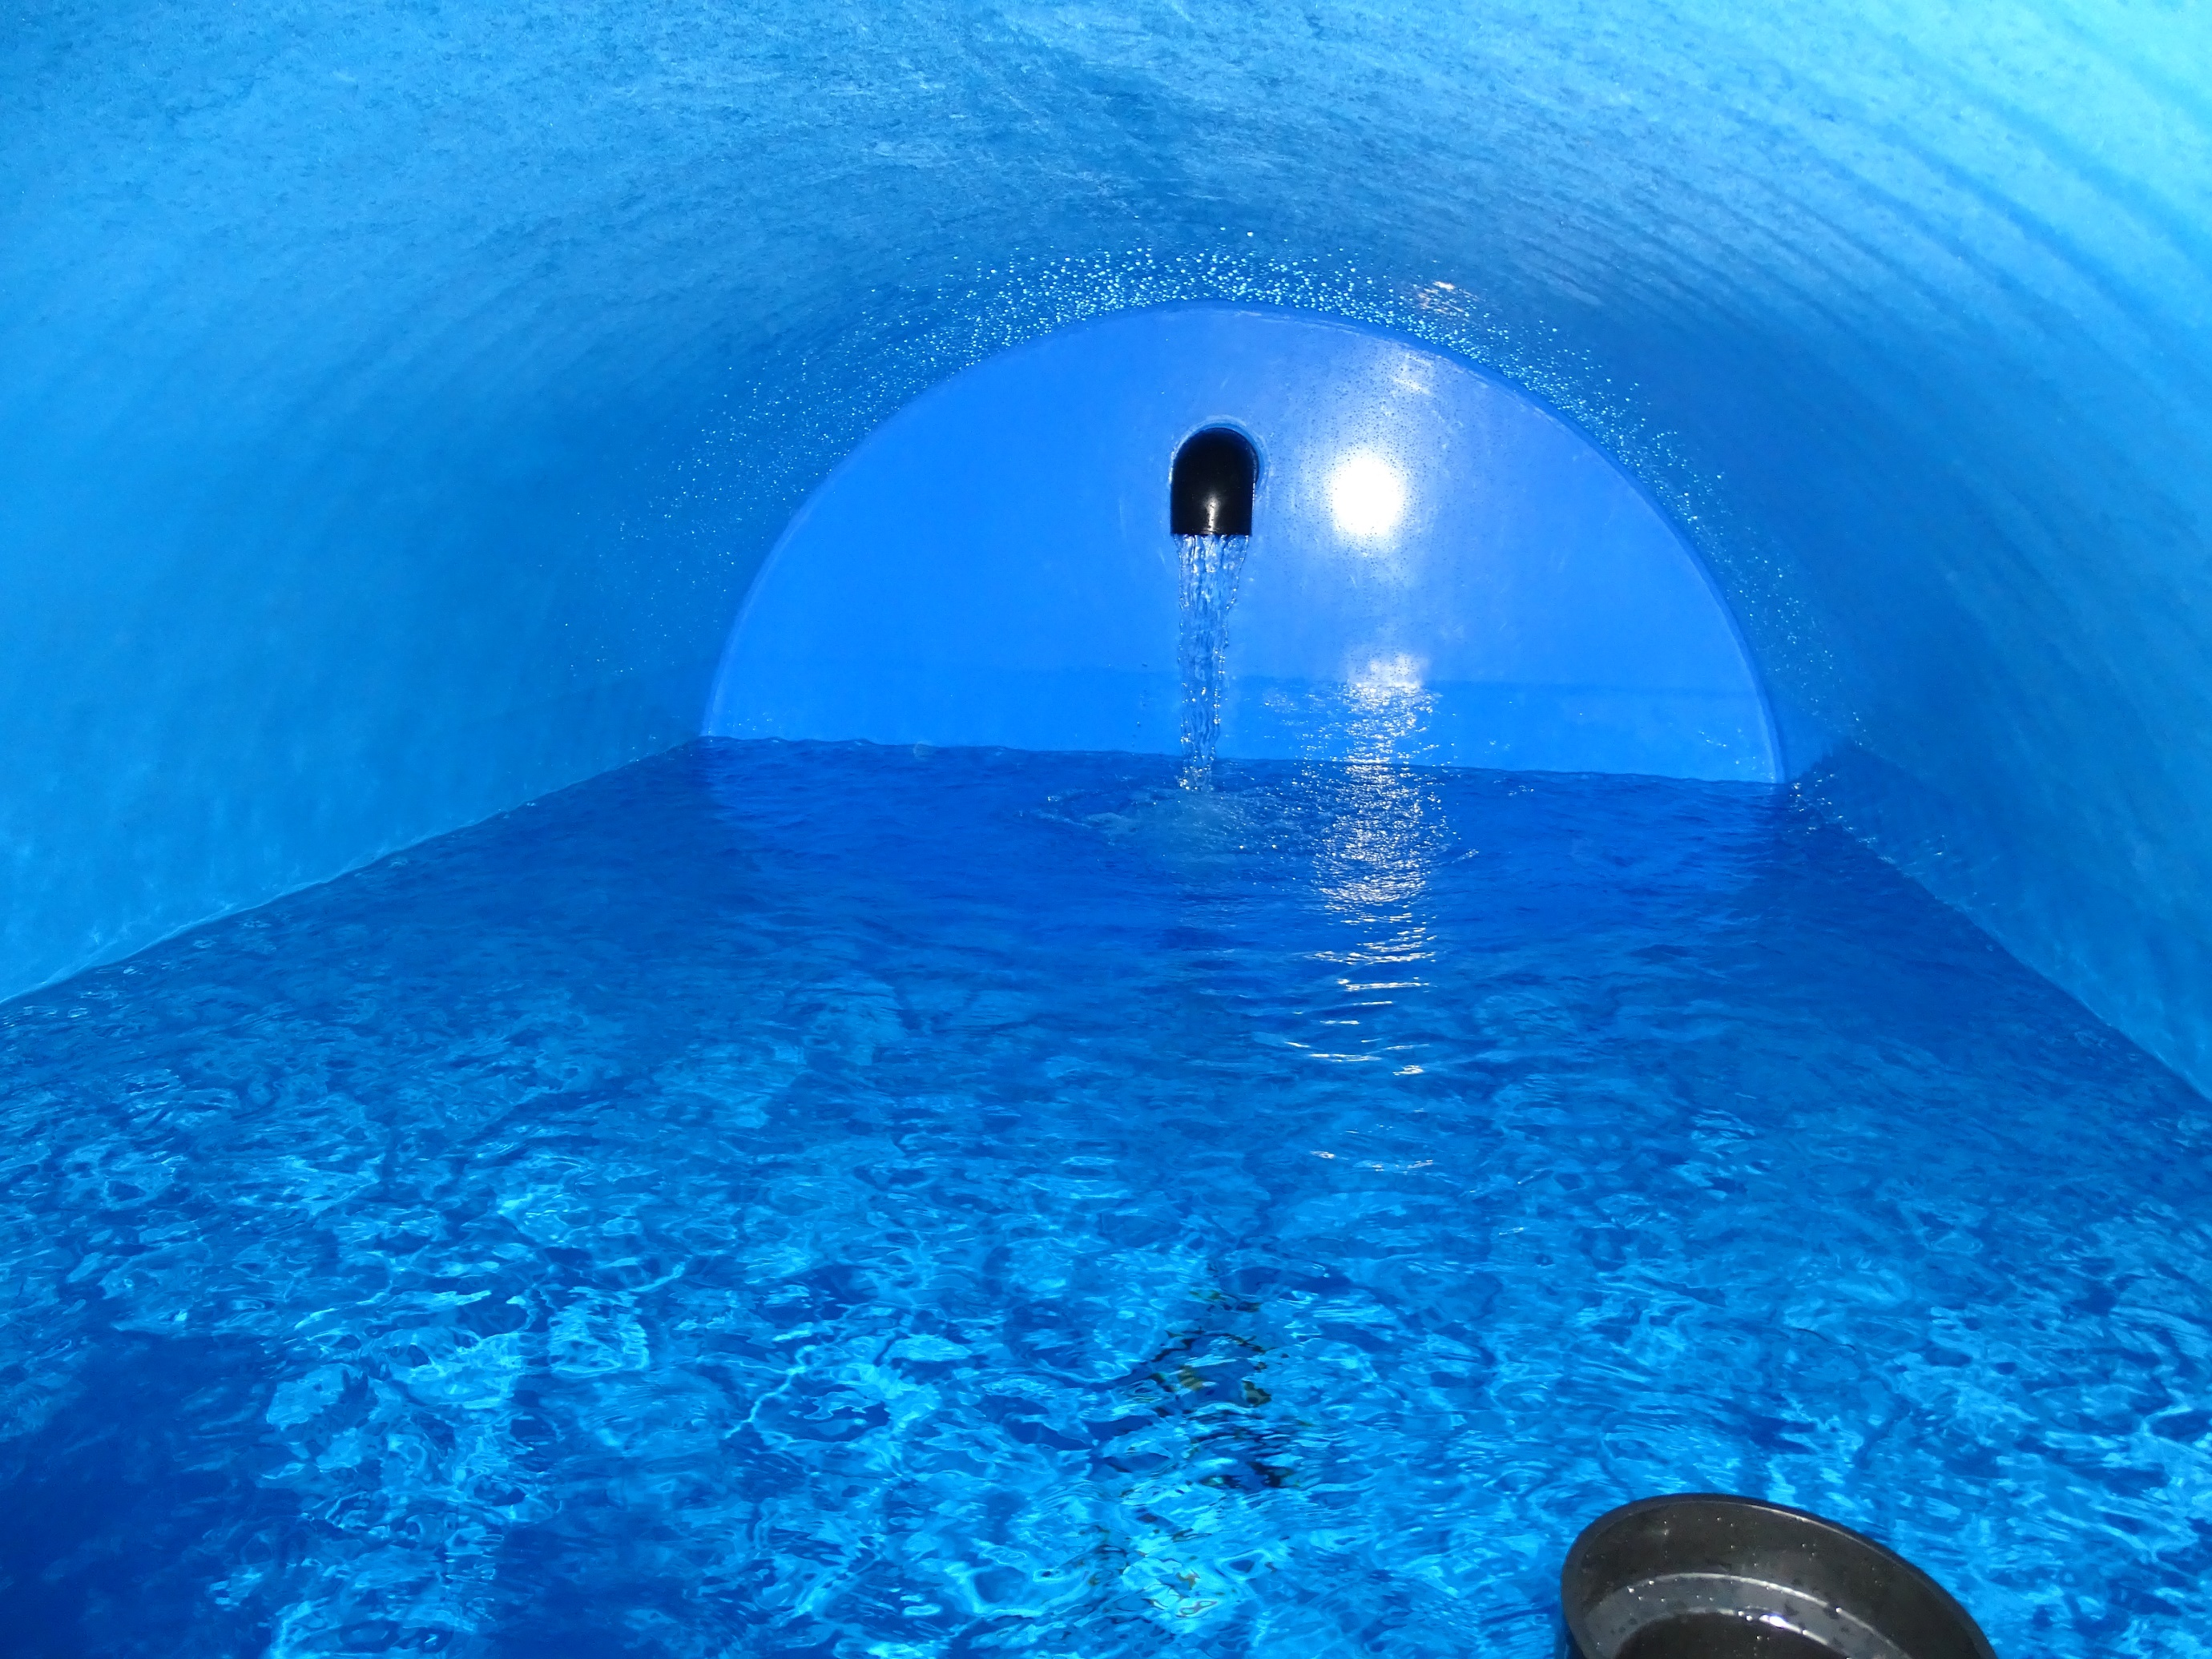
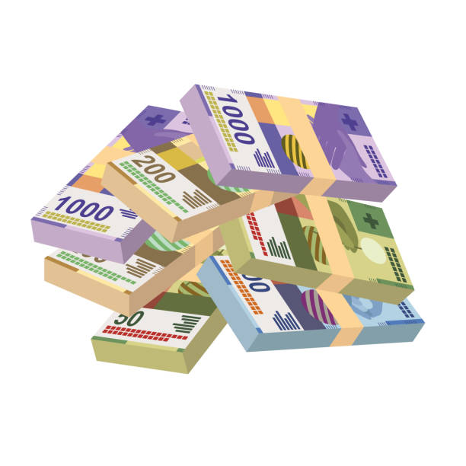
Plantahof Alptagung 2024
Finanzierung Wasserversorgung Alp Nagens
Gesamtkosten CHF 400'000
Abz. Anteil Berghaus Nagens CHF 160'000
Anrechenbare Kosten CHF 240'000
Ausgeführte Investitionen:
Wasserversorgung in Trinkwasserqualität
Anteil Berghaus Nagens 40% ohne Beiträge
Ausbildung von Moderatoren
Arbeitskreisleitende erarbeiten sich die Grundlagen in einem Kurs und tauschen sich regelmässig mit anderen Moderatoren aus.
Finanzierung:
Beitrag Bund 34% CHF 81'600
Beitrag Kanton 31% CHF 74'400
Restkosten CHF 244'000
Total wie Kosten CHF 400'000
Zur Finanzierung der Restkosten:
Anteil Berghaus Nagens: Weisse Arena Bergbahnen AG
Anteil Landwirtschaft: Gemeinde Laax

